Slide 1
Асфальтоукладчик
Для группы CД-31 по дисциплине «Эксплуатация дорожных машин, автомобилей и тракторов
Специальность 08.02.05 Строительство и эксплуатация автомобильных дорог и аэродромов
Для группы СМ-31 по дисциплине Устройство дорожных машин, автомобилей и тракторов
Специальность 23.02.04 «Техническая эксплуатация подъемно-транспортных, строительных, дорожных машин и оборудования (по отраслям)»
Разработчик преподаватель высшей категории
ГАПОУ КК «Новороссийский колледж строительства и экономики»
Диденко Ия Станиславовна

Slide 2
Цели и задачи
ознакомиться с назначением, устройство, принципом действия и технологическим операциями, а также с основными техническими характеристики и типажом асфальтоукладчика;
отличать и распознавать детали, основные узлы и механизмы асфальтоукладчика;
определять целесообразность применения различных видов асфальтоукладчиков;
познакомиться с отечественными и зарубежными производителями асфальтоукладчиков.

Slide 3
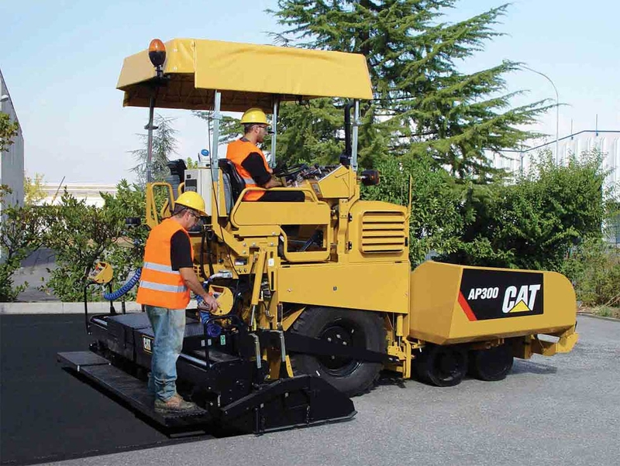
Асфальтоукладчик- это строительно-дорожные машины. Их используют для укладки щебня, битумных, свободных минеральных и балластных смесей с необходимой шириной, толщиной, уплотнением, степенью выравнивания и многими другими техническими параметрами. Они широко применяются при строительстве и ремонте тротуаров, взлетно-посадочных полос, автомобильных дорог, велосипедных или пешеходных дорожек, асфальтировании различных сельскохозяйственных или промышленных территорий.

Slide 4
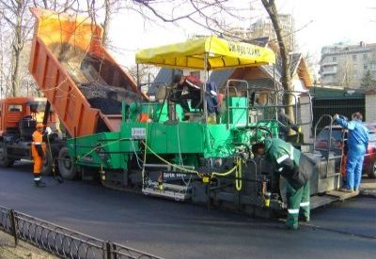
При укладке смеси асфальтоукладчик выполняет следующие операции: прием смеси из транспортного средства на ходу без остановки работ; транспортирование смеси к рабочим органам; распределение смеси по ширине укладываемой полосы покрытия; разравнивание и предварительное уплотнение смеси автоматическим обеспечением заданной ровности покрытия в продольном и поперечном направление высокой точностью; выглаживание и отделка верхнего слоя покрытия.

Slide 5
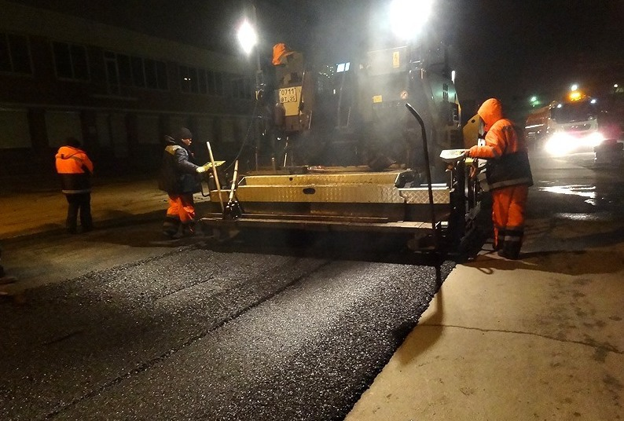
Благодаря электронной системе управления в современных асфальтоукладчиках автоматизирован процесс распределения, подачи и укладки материала. Так же может быть установлен датчик уклона, контроля подачи материала, высоты, контроля угла наклона плиты относительно горизонта, контроля толщины укладываемого слоя.

Slide 6
Качественное строительство покрытия невозможно выполнить без использования для управления рабочим органом укладчика автоматики нивелирования, разве что небольших по площади, разрозненных участков. При строительстве не сложных объектов на укладчике устанавливают, как минимум, датчики контроля подачи материала на распределительный шнек, датчик уклона, контролирующий угол наклона плиты к горизонту, один или два датчика высоты, контролирующих толщину укладываемого слоя. На ответственных объектах, особенно на укладке широкой полосы дорожной одежды, при раздвинутой плите, используют более сложные системы автоматики нивелирования. АСУ для асфальтоукладчиков и других СДМ по способу передачи и обработки управляющего сигнала делятся на цифровые и аналоговые. Цифровые приборы создаются с учетом максимального использования последних достижений в области компьютерных технологий. Системы автоматики нивелирования, комплектуемые на их основе, универсальны, многофункциональны, предоставляют возможность применения различных сочетаний датчиков, например в один комплект АСУ может входить ультразвуковой бесконтактный датчик высоты и датчик-приемник лазерных плоскостей.

Slide 7
Основные характеристики асфальтоукладчика
тип ходовой части (колесные, гусеничные, комбинированные, рельсовые);
ширина укладки (в метрах);
толщина укладываемого слоя (в миллиметрах);
производительность (тонн в час);
способ приема смеси (бункерный, безбункерный);
вместимость приемного бункера (м.куб);
рабочая скорость укладки (метры в минуту);
транспортная скорость (км/ч);
мощность двигателя (кВт);
тип подогрева выглаживающей плиты (газовый, электрический);
масса машины;
габаритные размеры.

Slide 8
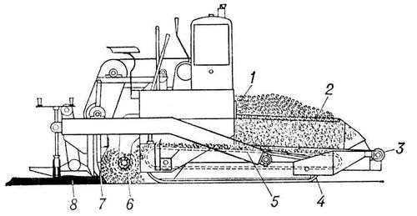
Технологическая схема асфальтобетоноукладчика тяжёлого типа на гусеничном ходу:
1 — шиберные заслонки; 2 — бункер; 3 — буферные ролики; 4 — гусеничный ход; 5 — скребковые питатели; 6 — распределяющие шнеки; 7 — трамбующий брус; 8 — выглаживающая плита.

Slide 9
Принцип работы асфальтоукладчика
В зависимости от производительности различают асфальтоукладчики тяжёлого (100 т/ч) и лёгкого (25—50 т/ ч) типа. Тяжёлого типа применяют на объектах дорожного строительства с большим объёмом работ, при повышенных требованиях к качеству укладки смеси, лёгкого типа используют для выполнения вспомогательных работ незначительного объёма. Смесь, поступившая в бункер асфальтоукладчика из самосвала, подаётся скребковыми питателями к шнекам, распределяющим её по ширине укладываемой полосы. Разравнивание и предварительное уплотнение смеси осуществляется трамбующим брусом, а отделкаповерхности покрытия — выглаживающей плитой. Для предотвращения прилипания смеси плита обогревается специальным устройством.

Slide 10
Целесообразность применения
В настоящее время применяются асфальтоукладчики, которые работают посредством автоматической управляющей системы, которя отвечает всем стандартам, по которым должны производиться асфальтоукладочные работы. Асфальт должен быть уложен абсолютно ровно в продольном положении, толщина укладываемой асфальтно-бетонной смеси должна быть ровной на протяжении всей укладываемой поверхности. Иными словами, дорожное покрытие при измерительных работах, должно соответствовать всем стандартным, заложенным в программе укладчика размерам, это касается ширины, длины и продольных линий дорожного покрытия.
Тип ходовой части этого вида спецтехники может подразделяться на колесную и гусеничную. Асфальтоукладчики на гусеничном ходу целесообразно использовать на очень больших объектах, таких как аэропорты, длинные участки автомобильных трасс, там, где предполагается выкладка больших объемов дорожного покрытия. Дело в том что гусеничная техника имеют способность широкой выкладки. Колесные асфальтоукладчики наиболее востребованы при укладке небольших и не толстых слоев смеси. Например, на отдельных ремонтных участках дороги, поскольку они достаточно быстро перемещаются и могут в короткие сроки прибыть на аварийный или срочный участок.

Slide 11
Типы ходовой части асфальтоукладчика:
Гусеничные. До недавнего времени, асфальтоукладчики на гусеничном ходу относились к категории машин с большой производительностью, большой шириной укладки и тяжелым рабочим оборудованием. Современный модельный ряд гусеничных асфальтоукладчиков от разных производителей характеризуется наличием не только сверхмощных высокопроизводительных машин, но и компактных асфальтоукладчиков с минимальной шириной укладки от 0.6 метров для устройства покрытия тротуаров, пешеходных и велосипедных дорожек. Гусеничные асфальтоукладчики разделяются на двухопорные и четырехопорные. Основная масса гусеничных асфальтоукладчиков является двухопорными. Четырехопорные характерны для асфальтоукладчиков с большой шириной укладки, где требуется максимально точное соблюдение уровня поверхности. Во избежание повреждения поверхности во время работы асфальтоукладчика, придания ему более мягкого хода, повышения сцепления с поверхностью и увеличения транспортной скорости траки гусеничных асфальтоукладчиков изготавливают из резины или снабжают резиновыми накладками. Так как резиновые гусеницы со временем подвергаются растяжению, асфальтоукладчик оснащают гидроцилиндрами автоматического натяжения гусениц.

Slide 12
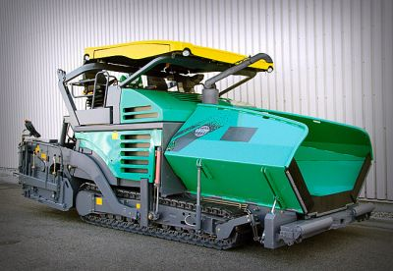
Гусеничный асфальтоукладчик

Slide 13
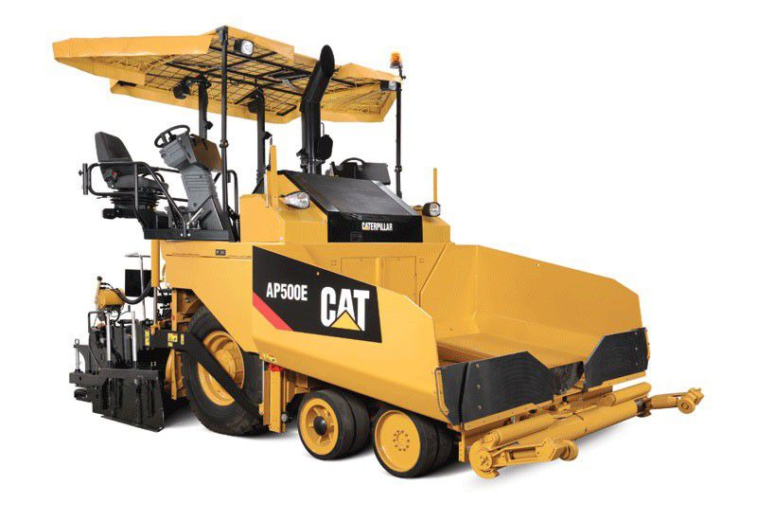
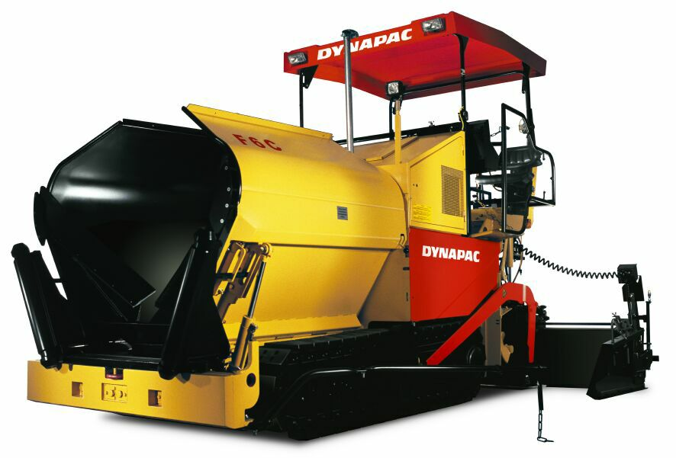
Колесные. Колесный тип ходовой части асфальтоукладчика характерен для машин малой и средней производительности, работающих в городских условиях, где требуются частые перемещения с объекта на объект. Транспортная скорость колесного асфальтоукладчика достигает более 20 км/ч (в отличие от тихоходных гусеничных машин). Асфальтоукладчики на колесном ходу бывают двух-, трех- и четырехосными с одной или двумя ведущими осями.
Комбинированные. Данный тип асфальтоукладчиков имеет гусеницы в качестве рабочего и пневмоколеса в качестве транспортного хода. Такое сочетание позволяет достичь высокого качества непосредственного выполнения работ в сочетании с высокой скоростью транспортировки между объектами.

Slide 14
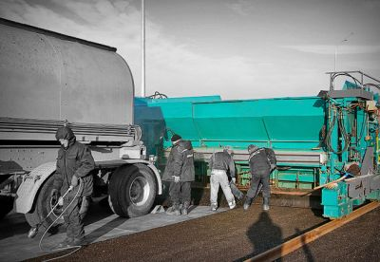
Рельсовые асфальтоукладчики применяются довольно редко, как правило при строительстве крупномасштабных объектов. Объясняется это наличием дополнительных расходов на прокладку путей для движения асфальтоукладчика и сложностью транспортировки такой техники непосредственно на объект.

Slide 15
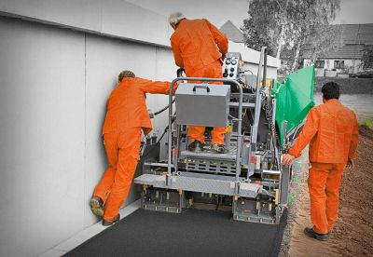
Специальные типы асфальтоукладчиков
Малогабаритные (тротуарные) асфальтоукладчики. Довольно часто возникает необходимость укладки асфальта для пешеходных дорожек, тротуаров, небольших участков возле строений, спортивных площадок, т. е. тех мест где возможность маневра крупной дорожной техники ограничена. В таких случаях укладка и выравнивание асфальта может производится вручную, а уплотнение с помощью виброплит или ручных катков. Но при таких условиях невозможно обеспечить ровность поверхности и равномерность распределения укладываемого материала. Для решения таких проблем специально разработаны малогабаритные асфальтоукладчики с шириной укладки от 0,6 м. Данный тип асфальтоукладчиков может быть как на гусеничном так и на колесном ходу.

Slide 16
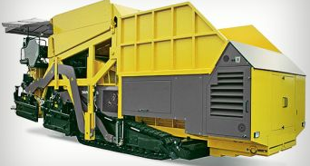
Асфальтоукладчики для укладки двух слоев (компакт). Некоторые модели асфальтоукладчиков имеют возможность производить укладку двух слоев асфальта одновременно (базового слоя и слоя износа). Преимущество такого подхода, в сокращении времени на выполнение всех работ, снижении стоимость работ, увеличении качества дорожного полотна и его долговечности. Данный тип асфальтоукладчика в основе своей имеет двухбункерную конструкцию для крупнозернистой и мелкозернистой или песчаной асфальтобетонной смеси, а также две выглаживающие плиты для равномерного распределения смеси. Некоторые модели оснащаются системой распыления горячего битума.

Slide 17
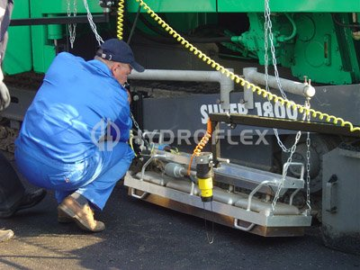
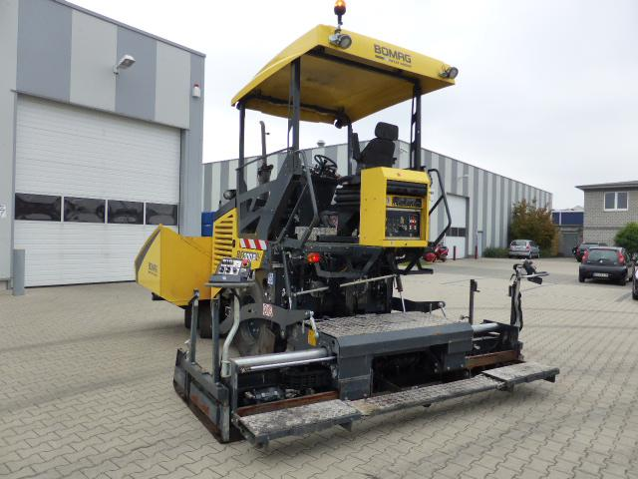
Типы подогрева выглаживающей плиты асфальтоукладчика:
Газовый. Газовый подогрев (в качестве газа используется пропан) дает возможность быстро нагревать плиту не влияя при этом на расход топлива асфальтоукладчика. Зажигание газа в системе обогрева плиты и контроль ее температуры, как правило автоматизированы. С другой стороны возникает необходимость периодически менять газовые баллоны. Следует также заметить, что газ относиться к взрывоопасным веществам поэтому требуется постоянный контроль и соблюдение дополнительных мер безопасности.
Электрический. Электрический подогрев более удобное решение, т. к. не требует постоянного контроля со стороны оператора. С другой стороны, электрический нагрев плиты увеличивает расход топлива, к тому же, элементы для подогрева также требуют периодической замены.

Slide 18
Отечественные и зарубежные производители асфальтоукладчиков
Европа, США: Vogele (концерн Wirtgen Group), ABG (концерн Volvo), Dynapac (концерн Atlas Copco Group), Bitelli, Bomag, Marini, Demag, Volvo, Caterpillar, Roadtec, Cedarapids (корпорация Terex).
Россия: ОАО «Брянский арсенал», «Дороги России», «Радицкий машиностроительный завод».
Украина: ОАО «Дормашина», «Будшляхмаш».
В последнее время количество предложений на рынке дорожно-строительной техники существенно выросло за счет появления продукции китайского производства. Несмотря на заявляемое качество и надежность продукции, изготовленной якобы по чертежам таких известных производителей как Vogele, Dynapac и др., данная продукция на сегодняшний день может составлять конкуренцию более именитым производителям только в цене, но не в качестве производимых работ и надежности самой техники.
Безусловным лидером по качеству и надежности асфальтоукладчиков являются представители германских и шведских компаний Vogele и Dynapac. Асфальтоукладочная техника американского производства также достаточно качественна, единственным ее минусом является высокая цена.

Slide 19
Контрольные вопросы
Какие виды асфальтоукладчиков существуют?
В чем заключается назначение асфальтоукладчика?
Из каких основных элементов состоит асфальтоукладчик?
Чем отличается четырехопорный гусеничный асфальтоукладчик от двухопорного?
Какие типы подогрева выглаживающей плиты асфальтоукладчика существуют?
В чем целесообразность применения асфальтоукладчиков?
Перечислите технологические операции асфальтоукладчика.
Перечислите основные характеристики асфальтоукладчика.
Какие отечественные и зарубежные производители выпускают асфальтоукладчики?

